Slide 1
Флористика в поэзии А.с.Пушкина анализ стихотворения «Цветок

Slide 2
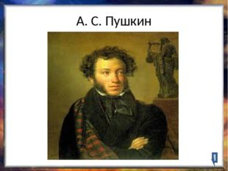
Александр Сергеевич Пушкин 1799-1837

Slide 3
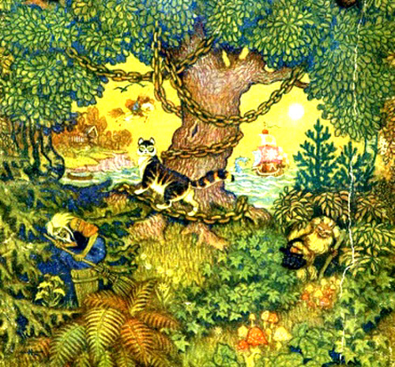
У лукоморья дуб зелёный,
Златая цепь на дубе том…
«Руслан и Людмила».

Slide 4

Пред нею зыблются, шумят
Великолепные дубровы,
Аллеи пальм, и лес лавровый,
И благородных миртов ряд,
И кедров гордые вершины…

Slide 5

Анализ стихотворения

Slide 6
Средства выразительности
Эпитеты –“засохший, безуханный цветок”, “странная мечта”, “чужая, знакомая рука”, “нежное свиданье”, “роковая разлука”, “одинокое гулянье”.
Метафоры – “душа наполнилась мечтой”, “сорван рукою”, “лесная тень”.
Сравнение – “как сей неведомый цветок”.

Slide 7
Название | Всего
Цвет, цветы | 12
Роза | 23
Лавр | 6
Дуб | 7
Мирт | 4
Сосна | 2
Лилия | 5
Терн | 2
Ель | 1
Шиповник | 1
Пальмы | 3
Кипарис | 2
Черемуха | 1
Клен | 1
Липы | 1
Фиалка | 1
Всего | 82
Количество упоминаний разных видов растений в произведениях А.С.Пушкина, используемых в научно-практической работе А.С.Суханкиной

Slide 8
Количество упоминаний растений в поэтических произведениях А.С. Пушкина
Название | Всего | Юность | Молодость | Зрелость
Цвет,цветы,цветок | 110 | 69 | 48 | 1
Роза | 89 | 47 | 37 | 5
Лавр | 31 | 17 | 12 | 2
Дуб | 18 | 7 | 6 | 5
Мирт | 14 | 9 | 4 | 1
Сосна | 13 | 5 | 6 | 2
Лилия | 12 | 10 | 2 | 0
Виноград | 12 | 4 | 7 | 1
Терн | 12 | 8 | 2 | 2
Ель | 9 | 1 | 8 | 0
Итого | 320 | 169 | 132 | 19

